Slide 1


Slide 2
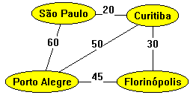
Teoria dos Grafos

Slide 3
Modelos para uma variedade de problemas de engenharia, computação, matemática, economia, biologia, etc.
Grafos

Slide 4

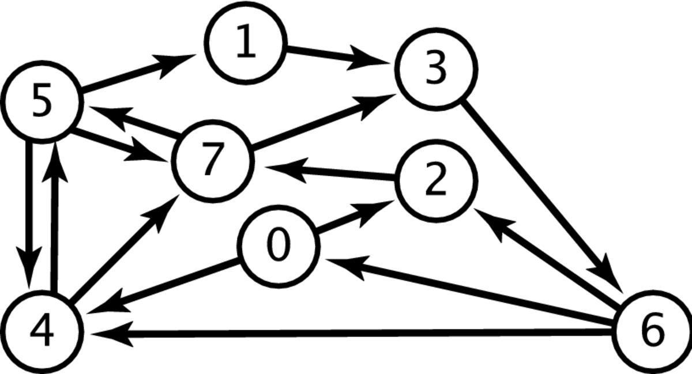
O que é um grafo?
É um par de conjuntos de vértices e arcos.
Cada arco é um par ordenado de vértices.
O primeiro vértice do par é a ponta inicial do arco.
O segundo é a ponta final.

Slide 5
Grafo dirigido (directed graph ou dígrafo):
Cada arco começa na ponta inicial e termina na ponta final.
A ponta final do arco é diferente da ponta inicial.
v, ponta inicial
w, ponta final
O arco v-w, diz sai de v e entra em w.
Um arco v-w é independente do arco w-v.

Slide 6
O grafo pode ter:
arcos v-w e w-v
apenas um deles
não ter nenhum deles
Um vértice w é vizinho (adjacente) de um vértice v, se v-w é um arco do grafo.
A vizinhança não é simétrica.
w pode ser vizinho de v
v não precisa ser vizinho de w

Slide 7
O tamanho de um grafo com V vértices e A arcos é a soma V + A.
Exemplo: considere o conjunto de arcos
0-5 0-6 2-0 2-3 3-6 3-10 4-1 5-2 5-10 6-2 7-8 7-11 8-1 8-4 10-3 11-8
Desenhe um grafo sobre o conjunto de vértice 0..1.

Slide 8
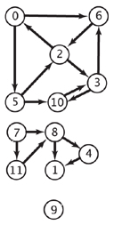
O tamanho de um grafo com V vértices e A arcos é a soma V + A.
Exemplo: considere o conjunto de arcos
0-5 0-6 2-0 2-3 3-6 3-10 4-1 5-2 5-10 6-2 7-8 7-11 8-1 8-4 10-3 11-8
Desenhe um grafo sobre o conjunto de vértice 0..1.

Slide 9
Como você representaria a estrutura da rede WWW por um grafo?

Slide 10
Como você representaria a estrutura da rede WWW por um grafo?
Os vértices são as páginas HTML
Os arcos são os links que apontam de uma página para outra.
Navegar na rede é pular de um vértice para outro seguindo os arcos.

Slide 11
Faça uma figura o mais simétrica possível e com o menor número de cruzamento de linhas para representar o grafo cujos arcos são identificados a seguir:
a-b b-c c-d d-a a-e e-f f-b e-d f-c

Slide 12
Um grafo com V vértices tem no máximo V(V-1) arcos.
Grafo completo se todo par ordenado de vértices distintos é um arco.
Tem exatamente V(V-1) arcos.
Subgrafo de um grafo G é um pedaço de G.
Um grafo H é subgrafo de um grafo G
se todo vértice de H é vértice de G
se todo arco de H é arco de G
𝐻 ⊆ 𝐺 (H é subconjunto de G)

Slide 13
Analise as situações a seguir:
o grafo tem os vértices 1 3 5 7 e os arcos 1-3 5-1 5-7
os vértices 1 3 5 formam os arcos 1-3 5-1 5-7

Slide 14
Grafo não-dirigido (undirected)
Cada um dos seus arcos é antiparalelo a algum outro arco.
Para cada arco v-w, o grafo também tem o arco w-v.
Exemplo: o conjunto de arcos
0-1 0-2 0-5 1-2 2-3 2-4 3-4 3-5
1-0 2-0 5-0 2-1 3-2 4-2 4-3 5-3

Slide 15
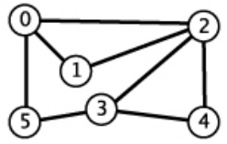
Grafo não-dirigido (undirected)
Cada um dos seus arcos é antiparalelo a algum outro arco.
Para cada arco v-w, o grafo também tem o arco w-v.
Exemplo: o conjunto de arcos
0-1 0-2 0-5 1-2 2-3 2-4 3-4 3-5
1-0 2-0 5-0 2-1 3-2 4-2 4-3 5-3

Slide 16
Cada par de arcos antiparalelos é uma aresta (edge).
Qualquer um dos dois arcos da aresta pode ser usado para representar a aresta.
O número de arestas de um grafo não-dirigido é a metade do número de arcos.

Slide 17
𝐸 é o número de arestas
𝐴 é o número de arcos
𝐸 = 𝐴 / 2
Uma aresta 𝑣-𝑤 liga os vértices 𝑣 e 𝑤.
𝑣-𝑤 incide em 𝑣 e em 𝑤.
O leque de um vértice 𝑣 é o conjunto de arestas que incidem em 𝑣.
O grau de 𝑣 é o número de arestas no leque de 𝑣.

Slide 18
A soma dos graus de todos os vértices de um grafo não-dirigido vale 2𝐸.
Que problemas podem ser resolvidos com grafos?

Slide 19
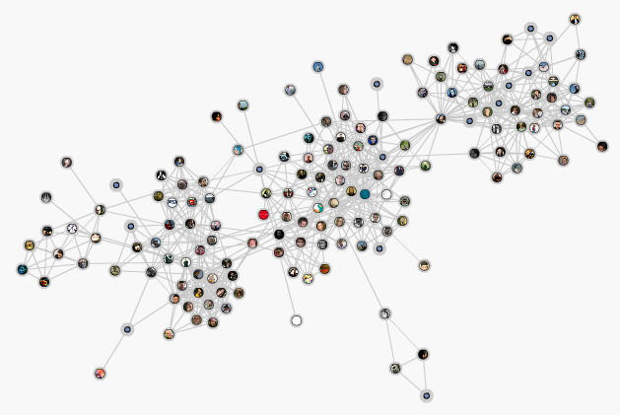
Usuários do Facebook e suas relações de amizade

Slide 20
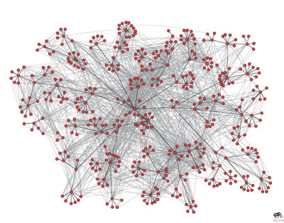
Ligações de email entre funcionário de uma organização

Slide 21
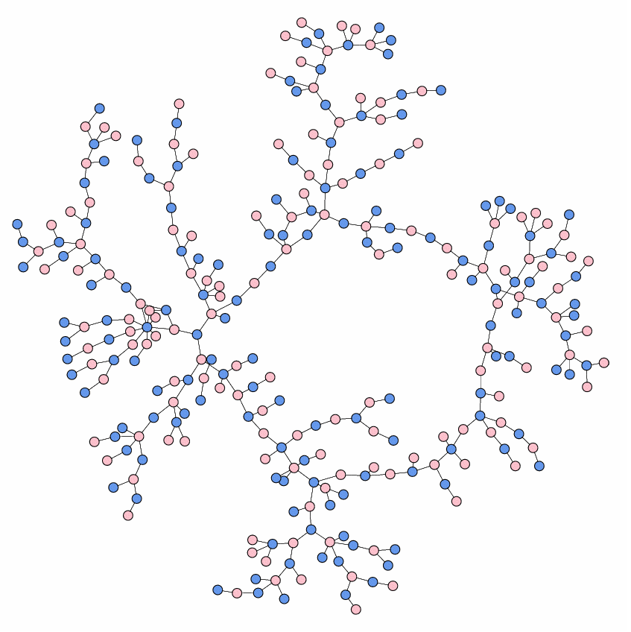
Relações de namoro entre alunos de uma universidade ao longo de alguns anos.

Slide 22
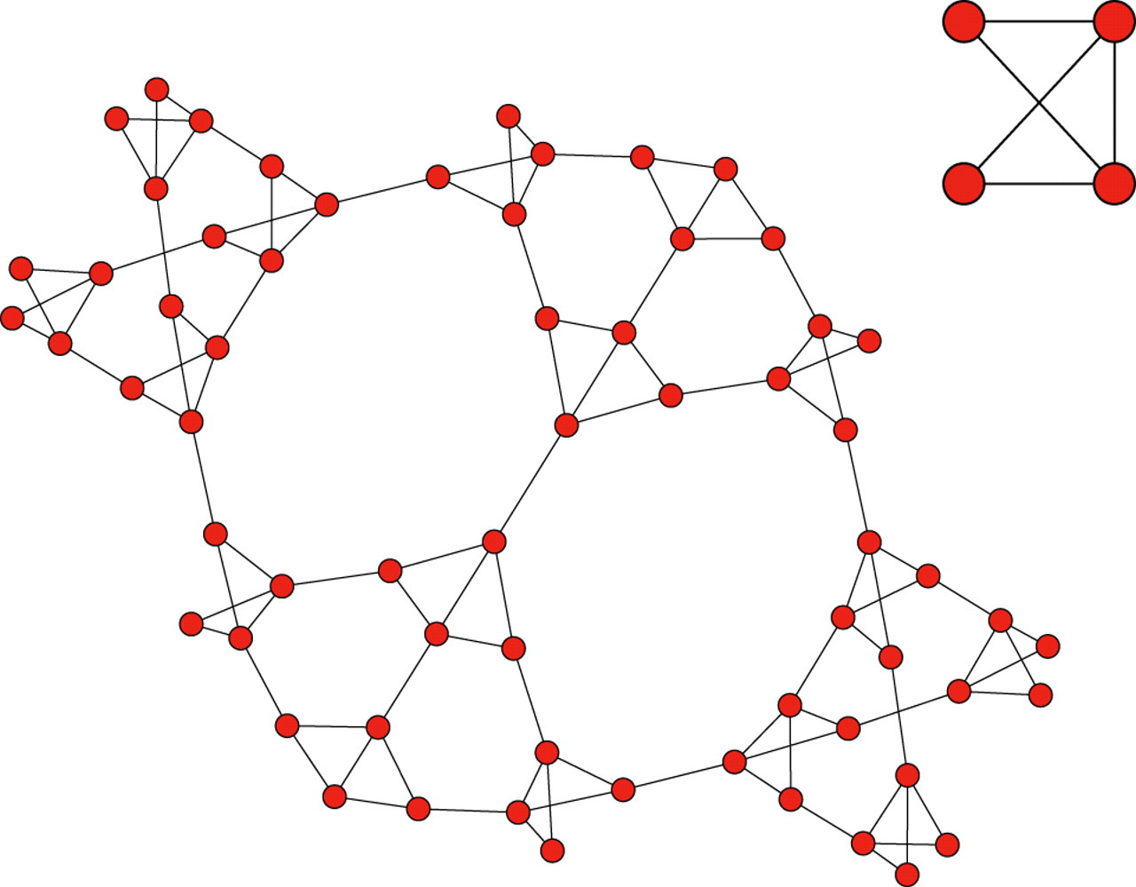
Biologia molecular (Escherichia coli)

Slide 23
Representar um grafo de modo que ele possa ser processado eficientemente por um computador.
Estruturas de dados para grafos

Slide 24

Em quais de seus vértices (nós) existem conexões?
Como ficaria esta representação nos computadores?
Os vértices (nós) do grafo serão representados por números inteiros.
O conjunto de vértices será 0 1 2 … v-1
O conjunto de arcos será representado de duas maneiras:
matriz de adjacências
lista de adjacências

Slide 25
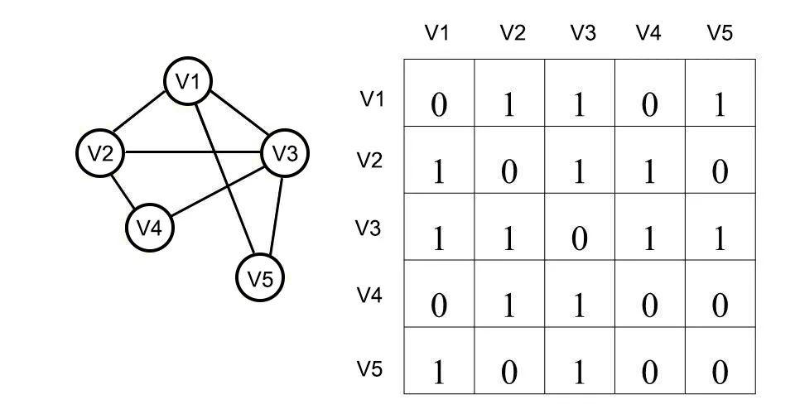
Fonte: Paulo Martins
Matriz de adjacências

Slide 26
Matriz booleana com colunas e linhas indexadas pelos vértices
Se adj[][] é uma matriz, então para cada vértice v e cada vértice w,
adj[v][w] = 1 se v-w é um arco
adj[v][w] = 0 em caso contrário
Forme a matriz de adjacências do grafo cujos arcos são: 0-1 0-5 1-0 1-5 2-4 3-1 5-3

Slide 27
Porque os elementos da diagonal são iguais a 0?
 | 0 | 1 | 2 | 3 | 4 | 5
0 | 0 | 1 | 0 | 0 | 0 | 1
1 | 1 | 0 | 0 | 0 | 0 | 1
2 | 0 | 0 | 0 | 0 | 1 | 0
3 | 0 | 1 | 0 | 0 | 0 | 0
4 | 0 | 0 | 0 | 0 | 0 | 0
5 | 0 | 0 | 0 | 1 | 0 | 0

Slide 28
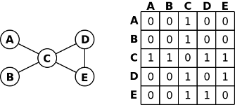
https://replit.com/@ERINALDOSANCHES/Aula11-3
Representação

Slide 29


Slide 30


